Slide 1
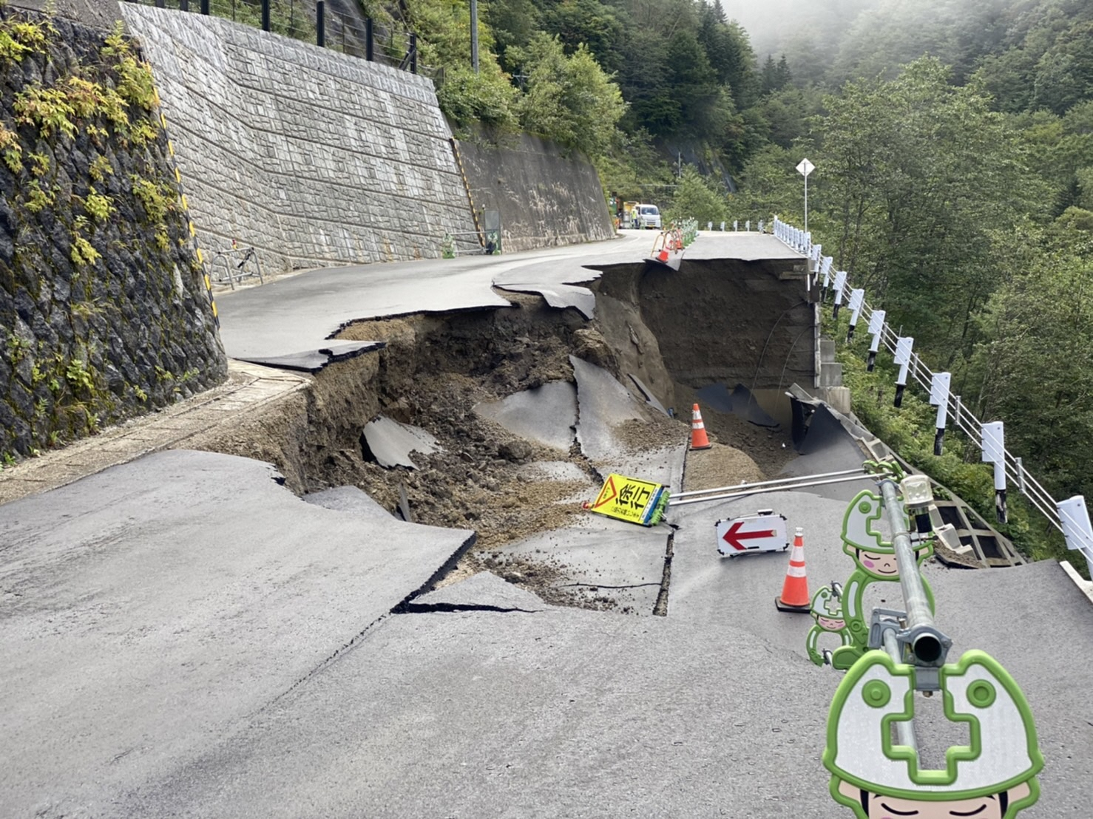
現地状況（９月９日）

